Slide 1









전북대
소중해유(You)
OpenStack을 이용한 클라우드 시스템 구축
10. Horizon

Slide 2
목차
1
Horizon 설치: Controller
2
동작 확인 및 수정

Slide 3
1. Horizon 설치: Controller

Slide 4

Horizon
OpenStack의 모든 서비스를 웹 기반 GUI로 관리할 수 있게 해주는 대시보드 서비스
주요 기능
사용자에게 직관적인 UI 제공
VM 생성, 네트워크 구성, 스토리지 관리 등 다양한 서비스의 시각적 관리
멀티테넌트 환경에서의 리소스 모니터링 및 관리
연계: OpenStack의 대부분 서비스에 대한 GUI 제공
Horizon
Dashboard
Docs
Latest code source release

Slide 5
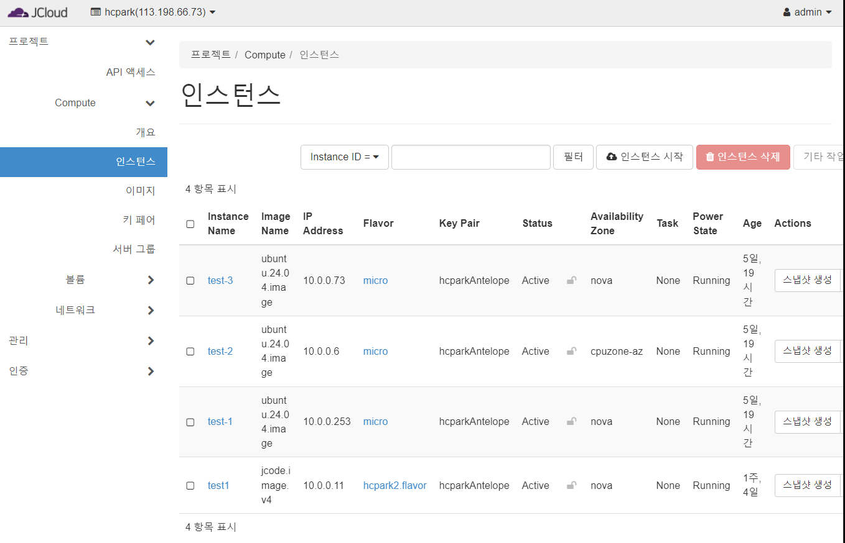

Slide 6
최소 구성 예제
가장 기본적인 오픈스택 구성 방법
실습에서 사용할 구성
Storage 노드를 별도로 두지 않고, Controller 혹은 Compute 를 활용할 수 있음
Nova
Neutron
Nova
Cinder
Keystone
Neutron
Placement
Horizon
Glance
KVM
iSCSI
MariaDB RabbitMQ
Compute
Storage
Controller

Slide 7
설치는 공식 홈페이지 문서를 따라 진행
공식 홈페이지
https://www.openstack.org/
Docs
https://docs.openstack.org/2024.1/?_ga=2.6330290.1451111725.1724676952-1364615683.1724676952
Installation Guide
https://docs.openstack.org/2024.1/install/
https://docs.openstack.org/install-guide/

Slide 8

WARNING!!
꼼꼼하게 잘 읽으면서 진행할 것!!!
Link, command 만 보면서 진행하면 안됨!!
하이라이트 되지 않은, plain text 로 된 설명에도 중요한 내용이 많다.
무작정 순서대로 진행하지 말고, 결과 화면을 꼭 확인하면서 진행할 것

Slide 9
WARNING!!
오픈스택은 여러 OS를 지원하며, 매뉴얼에 각각에 대한 내용이 모두 있음
RHEL or CentOS
Ubuntu: 항상 Ubuntu 를 선택해서 진행할 것
SUSE
어떤 노드에 설치하라는 내용인지 잘 보면서 진행
Controller와 Compute 노드 각각 공통된 패키지도 있지만, 서로 다른 패키지도 있음

Slide 10
대체로 유사한 설치 과정
* 암호 변경하는 부분 조심!! 항상 “openstack” 으로 통일
설명 읽기!
DB 생성 및 설정
패키지 인스톨
설정 파일 수정
초기화
Service Endpoint 등록 등
(필요 시) Apache2 설정
설치 마무리 및 동작 확인

Slide 11
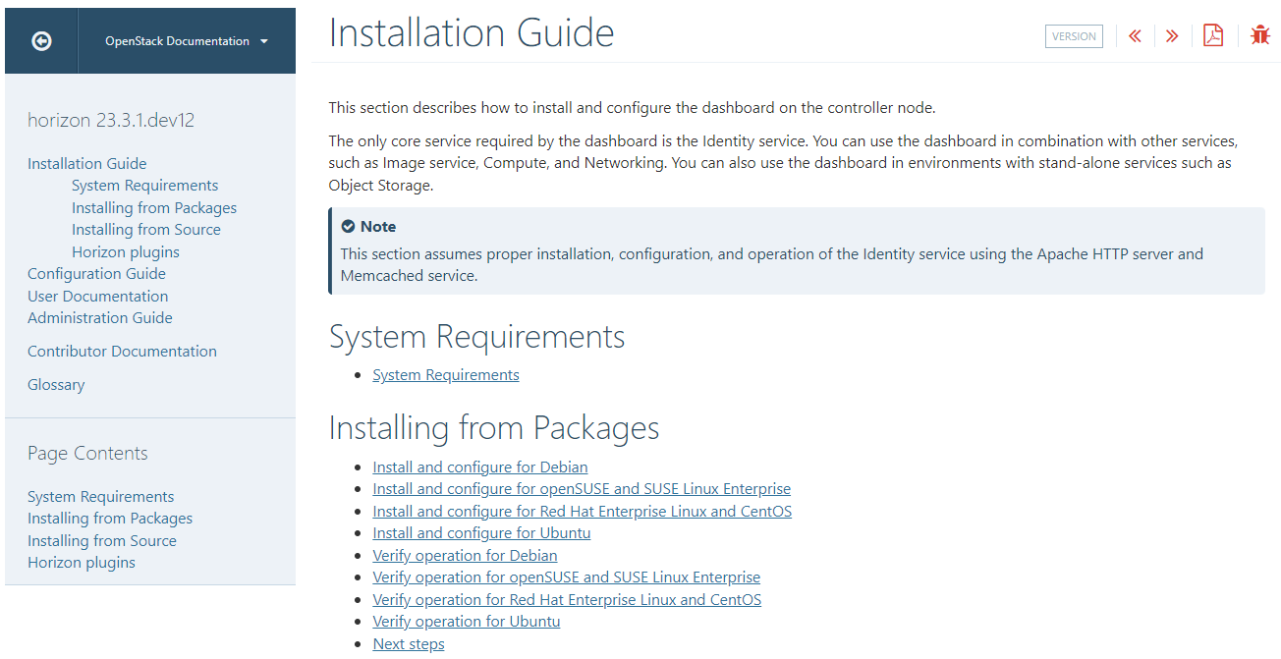

Slide 12
Horizon 설치 방법
패키지 설치: Installing from Packages
패키지로 설치 후, 설정 파일만 수정하여 바로 사용 가능
간단하지만 커스터마이징이 어려움
수동 설치: Installing from Source
패키지 설치 보다는 복잡하지만, 커스터마이징이 가능
순서
git repository 에서 clone
관련 패키지 설치, 설정하고, 컴파일
아파치 웹서버 등록
실습은 수동 설치로 진행
다운로드 폴더: /var/www/horizon

Slide 13
실습 방법: 수동 설치
다운로드 폴더: /var/www/horizon
/var/www 에서 git clone 진행
git 주소
https://opendev.org/openstack/horizon -b stable/2023.1
pip 는 pip3 사용
horizon===23.1.1 오류 나는 경우
upper-constraint.txt 파일을 다운받은 후, 해당 내용을 주석 처리
wget https://opendev.org/openstack/requirements/raw/branch/stable/2023.1/upper-constraints.txt
아파치 wsgi 모듈
apt install apache2 libapache2-mod-wsgi-py3

Slide 14
설정 파일
horizon/openstack_dashboard/local/local_settings.py
DEBUG 은 우선 True 로 해두고, 정상 동작 확인 후, False 로 변경
로그 등 나머지 설정들은 필요에 따라 매뉴얼을 보면서 설정
DEBUG = True
ALLOWED_HOSTS = ['10.0.0.11','192.168.0.47’, ]
TIME_ZONE = "Asia/Seoul"
CACHES = {
'default': {
'BACKEND': 'django.core.cache.backends.memcached.MemcachedCache',
'LOCATION': '10.0.0.11:11211',
},
}
OPENSTACK_HOST = "10.0.0.11:5000"
OPENSTACK_KEYSTONE_URL = "http://%s/identity/v3" %

Slide 15
소스 빌드 및 배포, 아파치 설정
소스 빌드 및 배포 (소스 코드 수정이 있을 때만 실행)
./manage.py compilemessages
./manage.py collectstatic
./manage.py compress --force
아파치 설정 (처음 한 번만 실행)
./manage.py make_web_conf --wsgi
./manage.py make_web_conf --apache > /etc/apache2/sites-available/horizon.conf
sudo a2ensite horizon
sudo service apache2 restart
설정 파일만 바꿨을때
sudo service apache2 reload

Slide 16
2. 동작 확인 및 수정

Slide 17
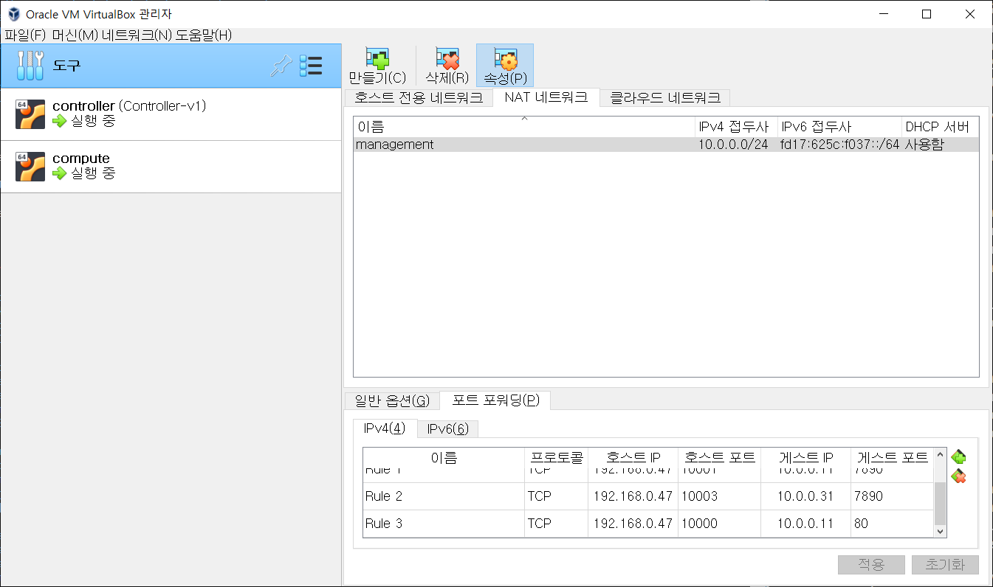
포트포워딩 추가: 10000 -> 80

Slide 18
Apache2 기본 사이트 제거
접속: http://192.168.0.47:10000
본인 환경에 맞춰 접속 IP 변경
첫 접속 시, 우분투 아파치 기본 페이지 화면 나옴
기본 경로를 Horizon 이 덮어썼기 때문
실행
a2dissite 000-default
sudo service apache2 reload
재접속 시도

Slide 19
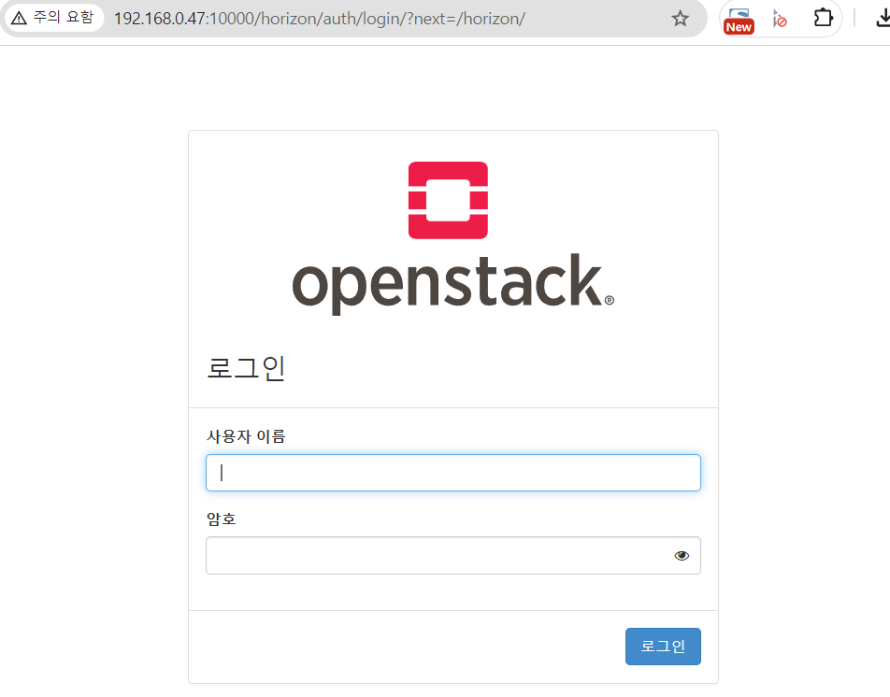

Slide 20
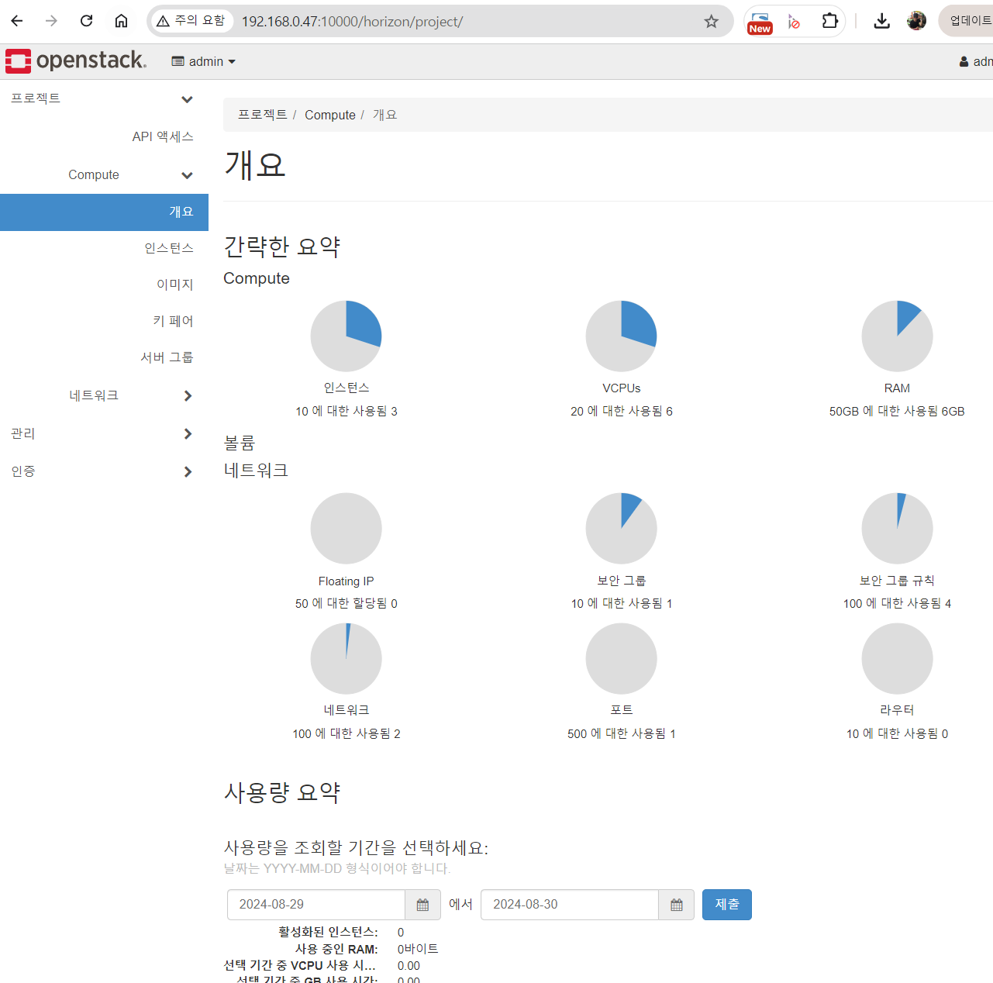

Slide 21
감사합니다.
본 온라인 콘텐츠는 2024년도 과학기술 정보통신부 및 정보통신기획평가원의 ‘SW중심대학사업’ 지원을 받아 제작되었습니다. (2022-0-01067)
본 결과물의 내용을 전재할 수 없으며, 인용(재사용)할 때에는 반드시 과학기술정보통신부와 정보통신기획평가원이 지원한 ‘SW중심대학’의 결과물이라는 출처를 밝혀야 합니다.
* 강의자료: https://github.com/JBNU-JEduTools/OpenStackPractice

